Slide 1
“Green chemistry”
Безпечна для довкілля

Slide 2
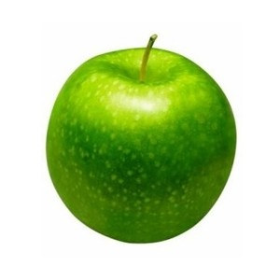
Зелена хімія (екологічна хімія)
Філософія хімічних досліджень та інженерії, що закликає до створення продуктів та процесів, які дозволять мінімізувати використання та виробництво шкідливих речовин. одночасно з цим, хімія навколишнього середовища — це хімія природного довкілля. Метою зеленою хімії є зменшення та запобігання забруднення вже на початку планування хімічних технологій тощо.

Slide 3
Як хімічна філософія, зелена хімія має застосування до органічної хімії, неорганічної хімії, біохімії, аналітичної хімії та навіть фізичної хімії. Зелена хімія найбільше концентрується на вирішенні промислових задач, а тому має відношення до вибору хімічних процесів, що будуть використовуватися в хімічній технології. Головна задача екологічної хімії поряд зі зменшенням шкідливості хімічних процесів, ще й збільшення ефективності кожного з хіміко-технологічних процесів. Зелена хімія є окремою наукою, відміною від хімії навколишнього середовища, яка займається хімічними явищами в довкіллі.

Slide 4
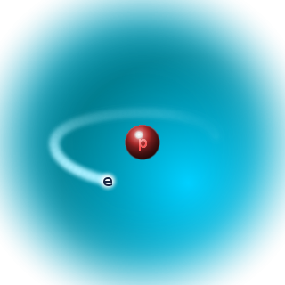
Прикладом зеленої хімії можна назвати водневу енергетику, коли відновлювана енергія запасається у вигляді водню, отриманого із води, який при використанні дає енергію і знову воду.

Slide 5
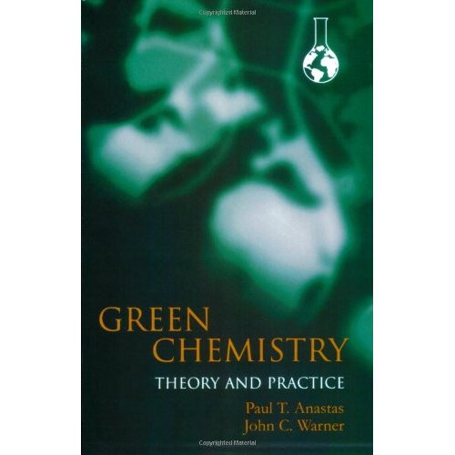
12 принципів зеленої хімії
В 1998 П. Т. Анастас і Дж. С. Уорнер у своїй книзі "Зелена хімія: теорія і практика" ^{[1]} сформулювали дванадцять принципів "Зеленої хімії", якими слід керуватися дослідникам, що працюють у цій галузі:

Slide 6
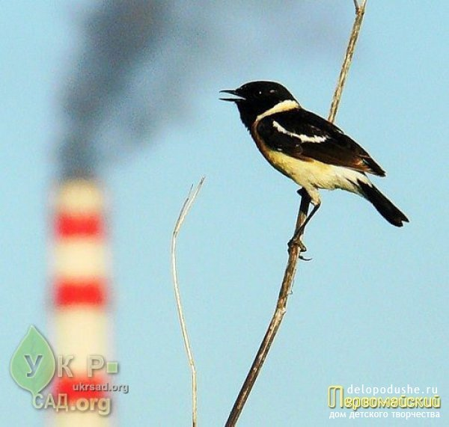
1. Краще запобігти втратам, ніж переробляти і чистити залишки.
2. Методи синтезу треба вибирати таким чином, щоб всі матеріали, використані в процесі, були максимально переведені в кінцевий продукт.
3. Методи синтезу по можливості слід вибирати так, щоб використовувані і синтезовані речовини були як можна менш шкідливими для людини і навколишнього середовища. 4. Створюючи нові хімічні продукти, треба намагатися зберегти ефективність роботи, досягнуту раніше, при цьому токсичність повинна зменшуватися.

Slide 7
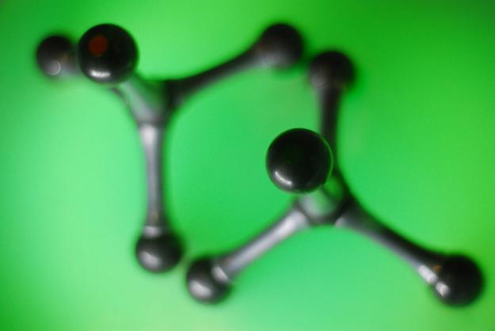
5. Допоміжні речовини при виробництві, такі, як розчинники або розділяють агенти, краще не використовувати зовсім, а якщо це неможливо, їх використання має бути нешкідливим.
6. Обов'язково слід враховувати енергетичні витрати та їх вплив на навколишнє середовище і вартість продукту. Синтез по можливості треба проводити при температурі, близької до температури навколишнього середовища, і при атмосферному тиску.
7. Вихідні і необхідні матеріали повинні бути відновлюваними у всіх випадках, коли це технічно і економічно вигідно.
8. Де можливо, треба уникати отримання проміжних продуктів (блокуючих груп, приєднання і зняття захисту і т. д.).

Slide 8
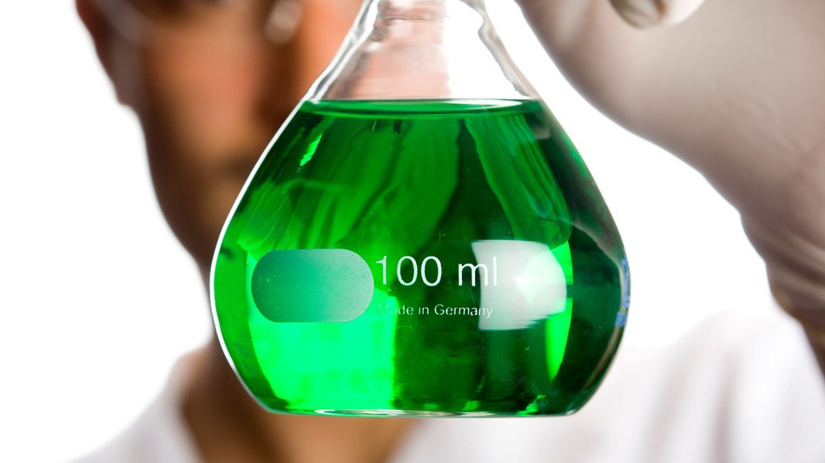
9. Завжди слід віддавати перевагу каталітичним процесам (по можливості найбільш селективним).
10. Хімічний продукт повинен бути таким, щоб після його використання він не залишався в навколишньому середовищі, а розкладався на безпечні продукти.
11. Потрібно розвивати аналітичні методики, щоб можна було стежити в реальному часі за утворенням небезпечних продуктів.
12. Речовини і форми речовин, що використовуються в хімічних процесах, потрібно вибирати таким чином, щоб ризик хімічної небезпеки, включаючи витоку, вибух і пожежа, були мінімальними.

Slide 9
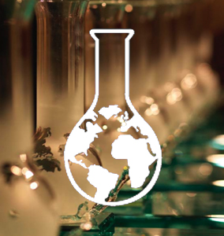
Є. С. Локтєва та В. В. Лунін додали до цього списку додатковий, 13-й принцип:
13. Якщо ви робите все так, як звикли, то і отримаєте те, що зазвичай отримуєте.

Slide 10
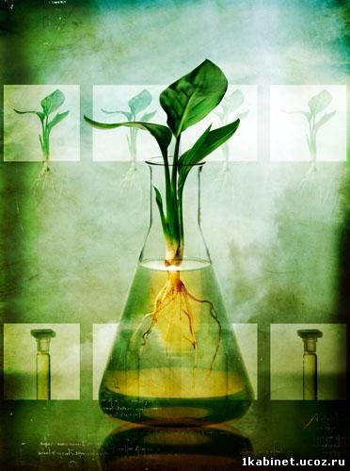
Основні напрями . Шляхи, за якими розвивається зелена хімія, можна згрупувати в такі напрямки:
Нові шляхи синтезу (часто це реакції з застосуванням каталізатора);
Відновлювані вихідні реагенти (тобто отримані не з нафти);
Заміна традиційних органічних розчинників.

Slide 11
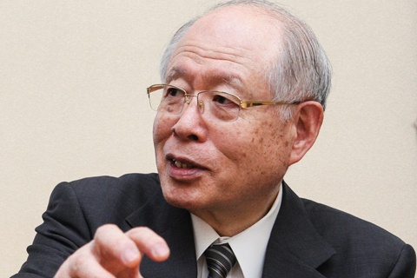
В 2005 Р. Найорі (en: Ryoji Noyori) виділив три ключові напрямки розвитку Зеленої хімії: використання надкритичного CO ₂ в якості розчинника, водного розчину перекису водню в якості окислювача, і використання водню в асиметричного синтезу.

Slide 12
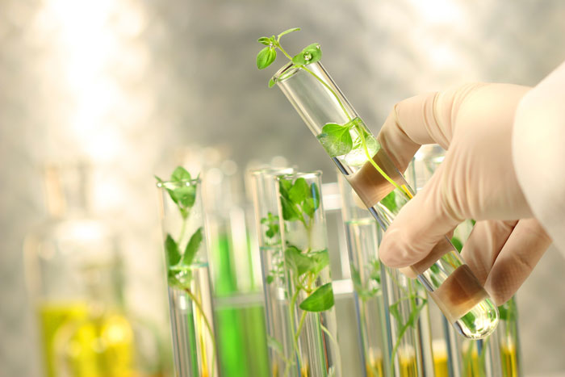
Нові шляхи синтезу
Найбільш поширений - використання каталізатора, який знижує енергетичний бар'єр реакції. Деякі з новітніх каталітичних процесів мають дуже високу атомної ефективністю. Так, наприклад, процес синтезу оцтової кислоти з метанолу та CO на родієве каталізаторі, розроблений фірмою Монсанто, протікає з 100% виходом:
CH ₃ OH + CO => CH ₃ COOH

Slide 13
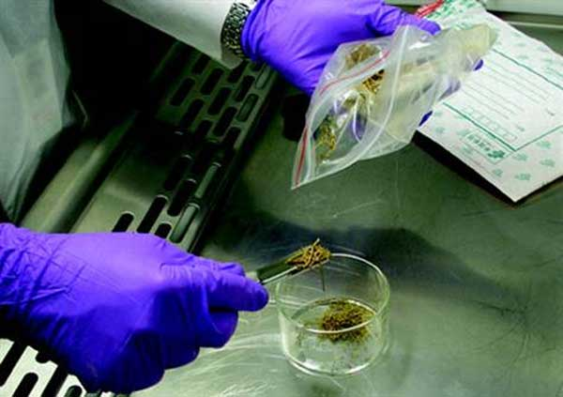
Інший напрямок - використання локальних джерел енергії для активації молекул ( фотохімія, мікрохвильове випромінювання), що дозволяють знизити витрати енергії.

Slide 14
Заміна традиційних органічних розчинників
Велика надія покладається на використання сверхкритических рідин (в основному, вуглекислий газ і вода, меншою мірою - аміак, етан, пропан і ін)
Надкритичної CO ₂ вже широко застосовується в якості нешкідливого, екологічно чистого розчинника - наприклад, для екстракції кофеїну з кавових зерен, ефірних олій з рослин і як розчинник для деяких хімічних реакцій.

Slide 15
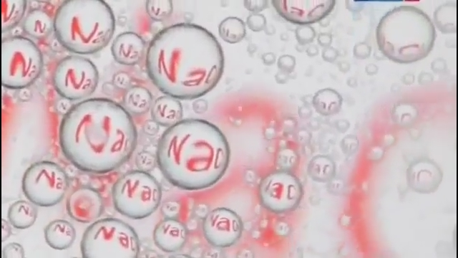
Ще один перспективний напрям це використання іонних рідин. Вони являють собою рідкі солі при низьких температурах. Це новий клас розчинників, які не мають тиску насиченої пари і тому не випаровуються й не є горючими. Мають дуже хорошу здатність розчиняти широкі гами речовин, у тому числі і біополімери. Їх можлива кількість віртуально не обмежена, і вони можуть бути отримані з будь-якими заданими наперед властивостями. Крім того, вони можуть бути отримані з поновлюваних джерел, бути не токсичними і не небезпечними для навколишнього середовища і людини.

Slide 16
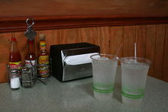
Відновлювані вихідні реагенти.
Ще один шлях, що веде до цілей "зеленої хімії", - широке використання біомаси замість нафти, з якої хімічні підприємства творять зараз все різноманіття речовин - конструкційні матеріали, хімікати, ліки, парфумерію і багато, багато іншого.
З 70-х років XX століття в Бразилії, ЄС, Китаї, США та інших країнах побудовано безліч заводів, які сьогодні дають близько 75 млрд л або бл. 60 млн т паливного спирту (дані 2009 р.), отриманого біотехнологічним шляхом з цукрової тростини, кукурудзи, буряків, патоки та ін джерел. Також швидко росте виробництво ефірів жирних кислот ("біодизеля") і, останнім часом, целюлозного етанолу, Біопаливо).

Slide 17
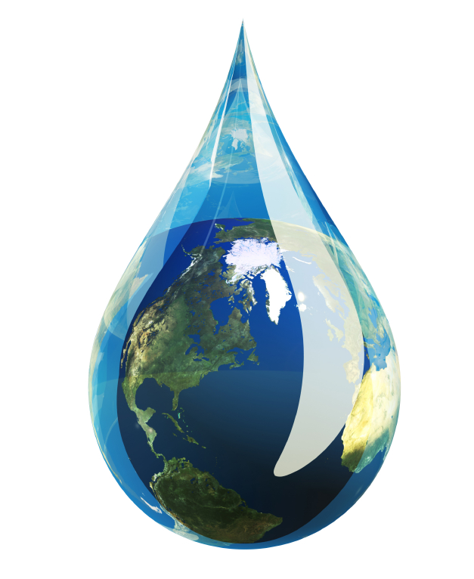
Працює кілька потужних заводів з отримання молочної кислоти з глюкози, отриманої з меляси і відходів целюлози. Продуктивність такого підприємства близька до теоретичної: з кілограма глюкози проводиться кілограм молочної кислоти. Отримана дешева молочна кислота і її ангідрид (лактід) далі використовуються у виробництві біорозкладаного полімеру - полілактид.
До цілей зеленої хімії відноситься також розробка шляхів ефективного використання такої сировини, як лігнін, який поки не знайшов широкого застосування.

Slide 18
Висновок.
Зелена хімія (Green Chemistry) - науковий напрямок в хімії, до якого можна віднести будь-яке вдосконалення хімічних процесів, що позитивно впливає на навколишнє середовище. Як науковий напрямок, виникло в 90-і роки XX століття.
Нові схеми хімічних реакцій і процесів, які розробляються в багатьох лабораторіях світу, покликані кардинально скоротити вплив на навколишнє середовище великотоннажних хімічних виробництв. Хімічні ризики, що неминуче виникають при використанні агресивних середовищ, виробничники традиційно намагаються зменшити, обмежуючи контакти працівників з цими речовинами.

